Slide 1



2023-1-EE01-KA220-ADU-000150753
MOKYMŲ PROGRAMA
MOKYMOSI MODULIS 1: Priklausymo jausmas
Finansuoja Europos Sąjunga. Taiau išreikštos nuomonės ir požiūriai yra tik autoriaus (-ių) nuomonės ir požiūriai, kurie nebūtinai atspindi Europos Sąjungos ar Estijos nacionalinės agentūros nuomonę. Nei Europos Sąjunga, nei finansavimą skirianti institucija negali būti laikomos atsakingomis už juos.

Slide 2
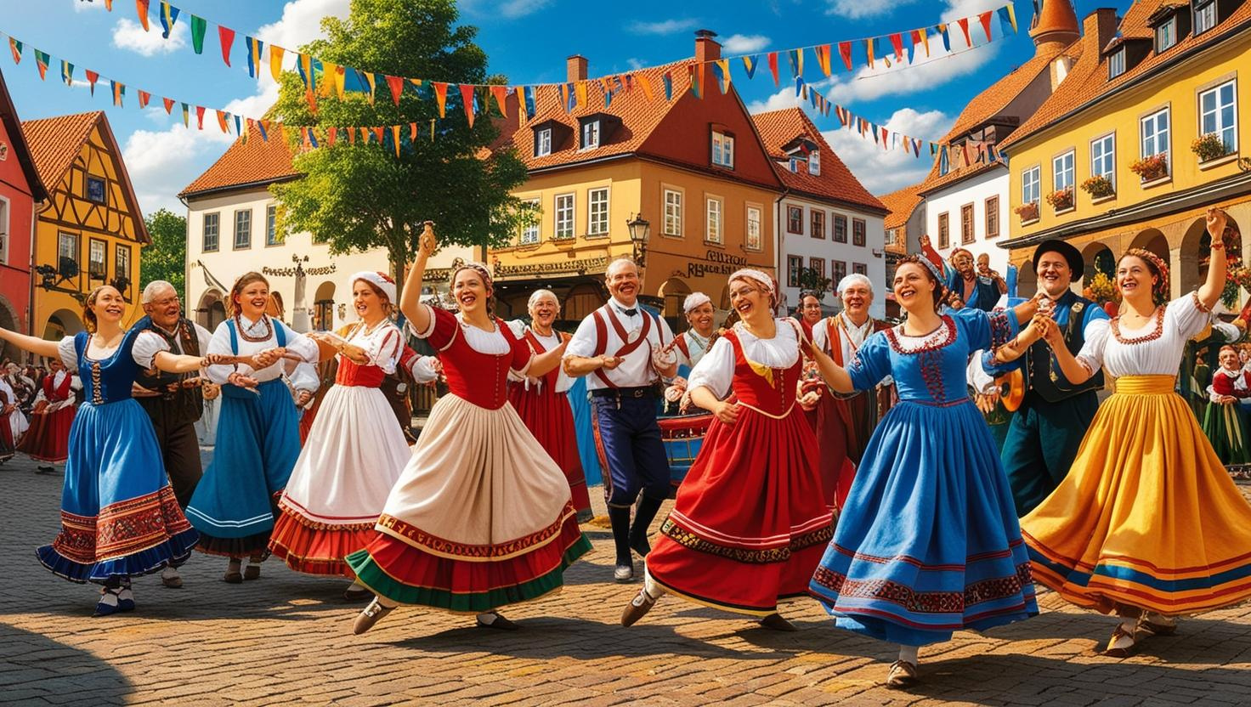
2 PAMOKA: Bendruomenių įtraukimas per paveldą

Slide 3

  Interaktyvi veikla: paveldo populiarinimo kampanijos kūrimas 1/2
Tikslas :
Šios veiklos tikslas – suteikti dalyviams galimybę kurti strategijas, kaip įtraukti konkrečias demografines grupes per vietos paveldą. Skatinti kūrybiškai naudoti skaitmenines priemones, kad būtų populiarinami paveldo įtraukties projektai. Skatinti komandinį darbą, inovacijas ir praktinį bendruomenės įtraukties principų taikymą.
Reikalingos medžiagos :
- Prieiga prie skaitmeninių įrankių: nešiojamieji kompiuteriai, išmanieji telefonai ar planšetiniai kompiuteriai.
- Grafinio dizaino platformos (pvz., Canva), socialinės medijos platformos ir vaizdo redagavimo įrankiai.
- Informacija apie vietos paveldo objektą ar renginį.
- Lankstukai su pagrindinėmis įtraukties strategijomis ir demografiniais aspektais.
- Flipchartai, žymekliai ir lipniosios užrašų kortelės idėjų generavimui.
- Projektorius arba interaktyvi lenta pristatymams.
Procedūra :
1. Įvadas (15 minučių):
Trumpai supažindinkite dalyvius su veiklos tikslu ir uždaviniais. Pateikite trumpą atvejo analizės apžvalgą, pabrėždami, kaip renginys įtraukia įvairias demografines grupes. Aptarkite, kaip svarbu pritaikyti įtraukimo strategijas konkrečioms grupėms (pvz., jaunimas teikia pirmenybę interaktyviems ir skaitmeniniams metodams, o vyresnio amžiaus žmonės gali vertinti pasakojimus ar žodinės istorijos iniciatyvas).
Source, Freepik, clipart by brbfx
https://www.freepik.com/free-vector/aerial-view-people-working-light-bulb_38346952.htm#fromView=search&page=1&position=4&uuid=f293cdce-ce0f-457f-a119-a3dc2c259697

Slide 4
  Interaktyvi veikla: paveldo populiarinimo kampanijos kūrimas 2/2
2. Komandos sudarymas ir idėjų generavimas (30 minučių):
Suskirstykite dalyvius į mažas komandas, kiekvienai iš jų priskirdami konkretų demografinį segmentą (pvz., jaunimas, pagyvenę žmonės, mažumos grupės). Pateikite pagrindinę informaciją apie pasirinktą vietos paveldo objektą ar renginį. Paprašykite komandų surengti idėjų generavimo sesiją, kurios tikslas – sukurti mini projektą, skirtą pritraukti jų priskirtą demografinį segmentą. Naudokite flipchartus arba lipnias užrašų korteles, kad užrašytumėte jų idėjas.
3. Projekto plėtra (45 minutės):
Komandos naudos skaitmenines priemones, kad sukurtų savo mini projekto kampaniją. Pavyzdžiai: plakatų ar infografikų kūrimas naudojant „Canva“; trumpo reklaminio vaizdo įrašo kūrimas; socialinės žiniasklaidos strategijos (žymių, įrašų ir interaktyvaus turinio) kūrimas; skaitmeninio pasakojimo projekto (pvz., interviu ar tinklaraščio įrašų) pasiūlymas. Kiekviena kampanija turėtų apimti pavadinimą, veiklos aprašymą ir reklaminę medžiagą.
4. Pristatymas ir atsiliepimai (30 minučių):
Kiekviena komanda pristatys savo mini projektą ir kampaniją grupei. Skatinkite dalyvius teikti atsiliepimus vieni kitiems, prašydami jų nurodyti stipriąsias puses ir sritis, kurias reikėtų tobulinti.
Šaltinis, Freepik,
https://www.freepik.com/free-vector/aerial-view-people-working-light-bulb_38346952.htm#fromView=search&page=1&position=4&uuid=f293cdce-ce0f-457f-a119-a3dc2c259697

Slide 5

  Diskusija ir apmąstymai
Klausimai grupinei diskusijai ir išvados:
Kad padėtumėte užbaigti veiklą ir pabrėžtumėte pagrindinius mokymosi rezultatus, čia pateikiami penki klausimai apmąstymams:
1. Kokius iššūkius patyrėte kurdami savo įtraukties projektą ir kaip juos sprendėte? (Šis klausimas skatina dalyvius apmąstyti problemų sprendimą ir prisitaikymą veiklos metu. Jis padeda jiems suprasti bendruomenės įtraukimo sudėtingumą ir pasimokyti iš jų požiūrio.
2. Kaip jūsų supratimas apie tikslinę demografinę grupę paveikė jūsų projekto dizainą?? (Tai skatina dalyvius kritiškai mąstyti apie tai, kaip jie pritaikė savo projektą, kad jis atitiktų jiems paskirtos grupės poreikius ir interesus, pabrėžiant įtraukties ir aktualumo svarbą bendruomenės įtraukimui.
3. Kokį vaidmenį jūsų kampanijos formavime atliko skaitmeniniai įrankiai ir kokių privalumų ar trūkumų pastebėjote?? (Šis klausimas pabrėžia technologijų vaidmenį šiuolaikinėje paveldo sklaidoje, skatindamas dalyvius įvertinti jų veiksmingumą ir apsvarstyti, kaip jas panaudoti būsimuose projektuose).
4. Kaip komandinis darbas prisidėjo prie jūsų projekto plėtros?? (Apsvarstydami komandinio darbo dinamiką, dalyviai gali įvertinti, kaip bendradarbiavimas, komunikacija ir bendras kūrybiškumas pagerino jų rezultatus, skatindami kolektyvinio darbo jausmą).
5. Kokią pagrindinę išvadą iš šios veiklos pritaikysite būsimose paveldo įtraukties iniciatyvose? (Šis į ateitį orientuotas klausimas skatina dalyvius įtvirtinti savo žinias ir pagalvoti, kaip įgytos žinios gali paveikti jų požiūrį į realaus pasaulio paveldo projektus).
Šaltinis, Freepik, nemokamas vaizdas,
https://www.freepik.com/free-vector/people-talking-arguing_9176206.htm#fromView=search&page=1&position=32&uuid=9ec0301a-dddf-4d25-a241-a5349c9e3205

Slide 6







2023-1-EE01-KA220-ADU-000150753
Ačiū už jūsų dėmesį
Partneriai
Finansuoja Europos Sąjunga. Taiau išreikštos nuomonės ir požiūriai yra tik autoriaus (-ių) nuomonės ir požiūriai, kurie nebūtinai atspindi Europos Sąjungos ar Estijos nacionalinės agentūros nuomonę. Nei Europos Sąjunga, nei finansavimą skirianti institucija negali būti laikomos atsakingomis už juos.

